Slide 1
ВСЕРОССИЙСКАЯ КОНФЕРЕНЦИЯ УЧАЩИХСЯ «НАУЧНЫЙ ПОТЕНЦИАЛ-XXI» „Исследование и разработка браузерных расширений”

Slide 2
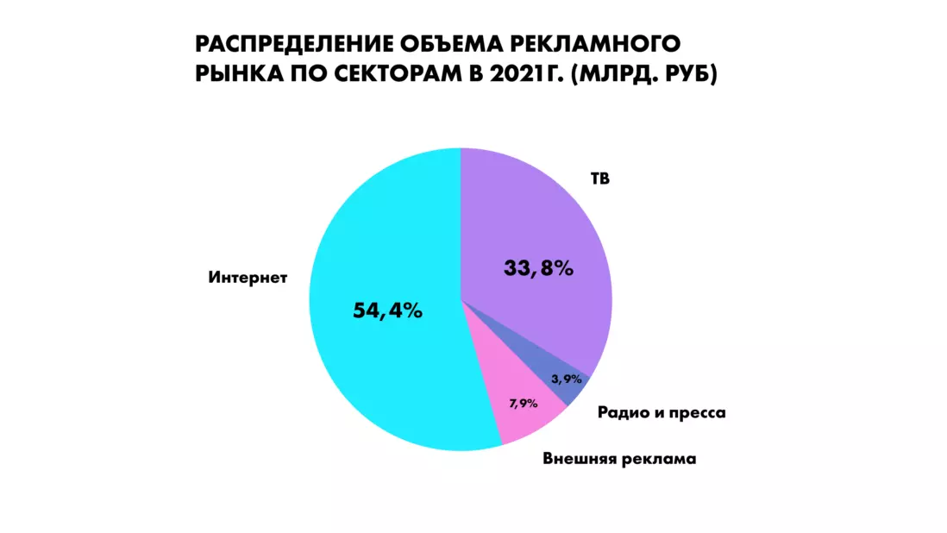

Slide 3

Фальсификация
до 30%
по данным Pixalate

Slide 4
Задачи
• Освоить принципы программирования расширений;
• Продумать функционал и интерфейс собственного расширения;
• Реализовать собственное расширение на современных языках программирования, которое будет блокировать рекламу в интернете в режиме реального времени.

Slide 5
Расширение
это приложение, которое добавляет новые возможности браузеру.

Slide 6
Расширение способно
Сохранять ваши пароли и другие личные данные;
Извлекать из страницы скрытые данные, например, ссылку на скачивание музыки;
Менять что-то на странице, например, отключать рекламу, переводить текст, удалять ненужное;
Собирать статистику вашей работы в интернете
Подключаться к другим сервисам (почте, чатам, файлообменникам) и взаимодействовать с ними из браузера

Slide 7
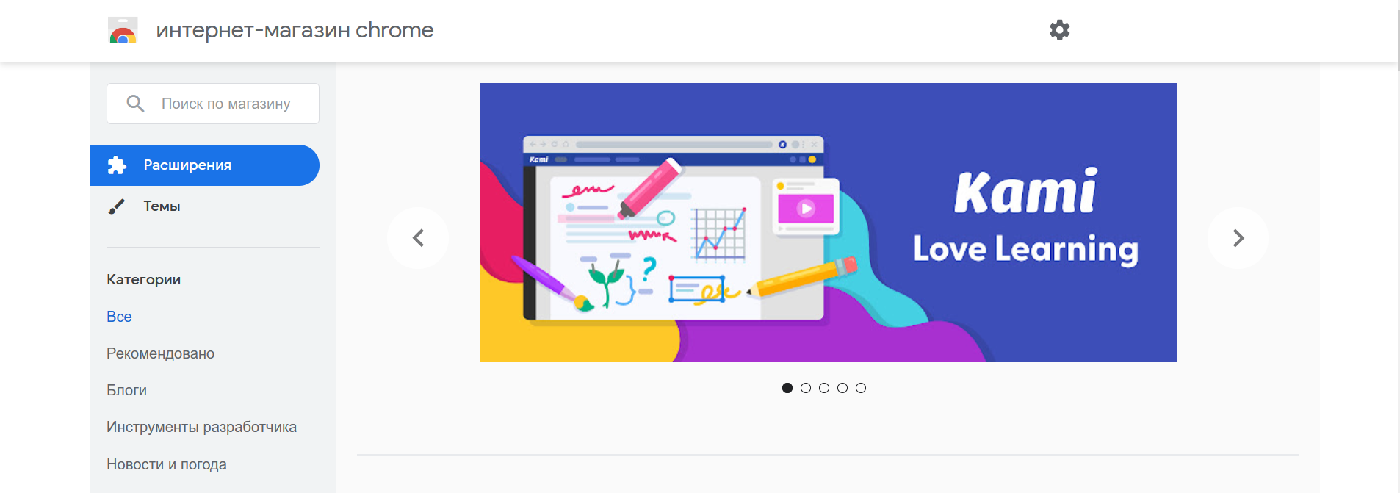
Интернет-магазин Chrome

Slide 8

Языки разработки

Slide 9


Разработчики

Slide 10
Разработка
создание собственного многофункционального расширения

Slide 11
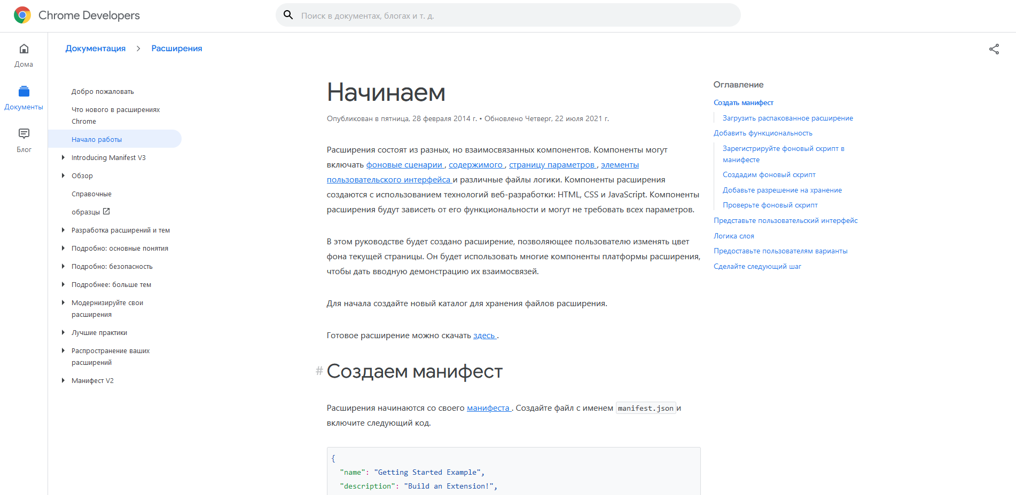
https://developer.chrome.com/docs/extensions/mv3/getstarted/

Slide 12
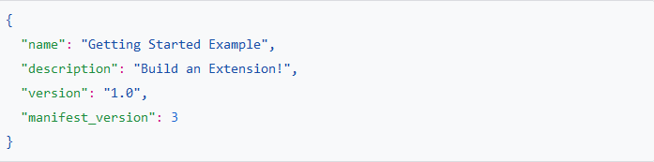
/manifest.json

Slide 13
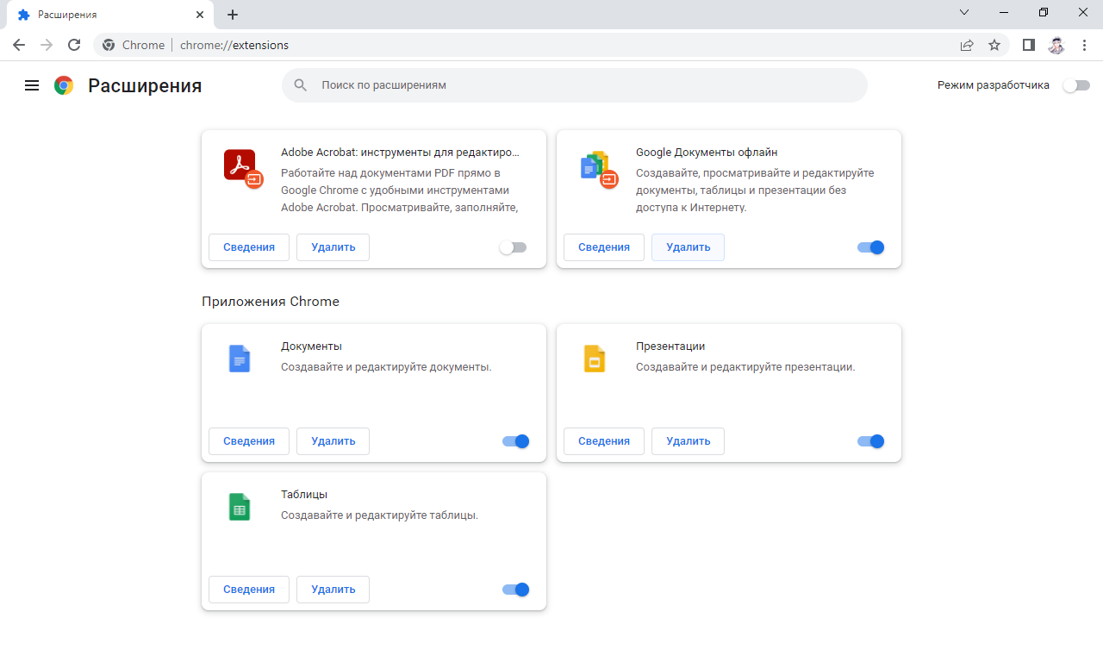
chrome://extensions/

Slide 14
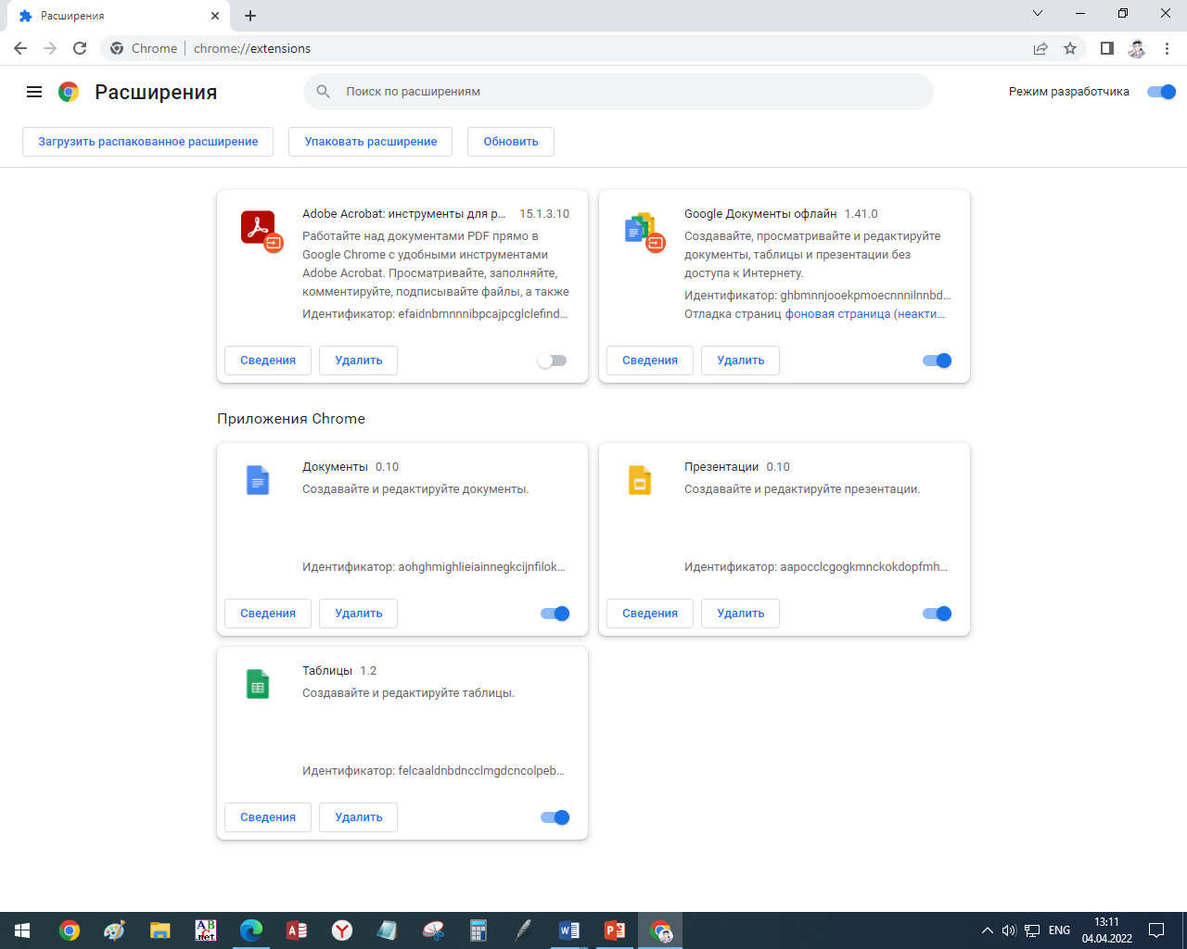
1
2

Slide 15
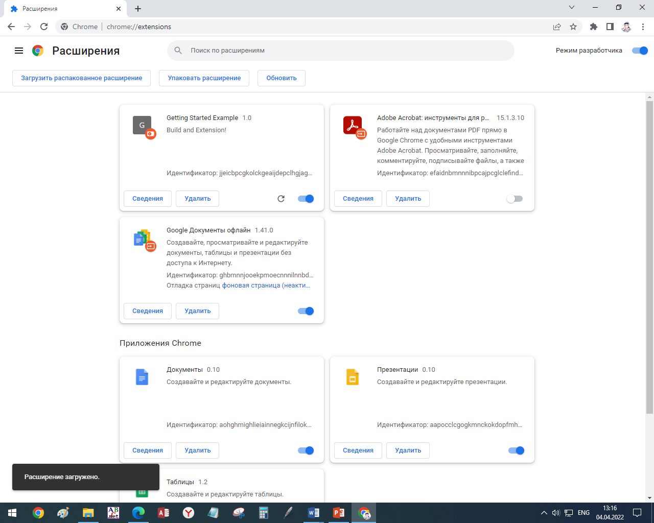
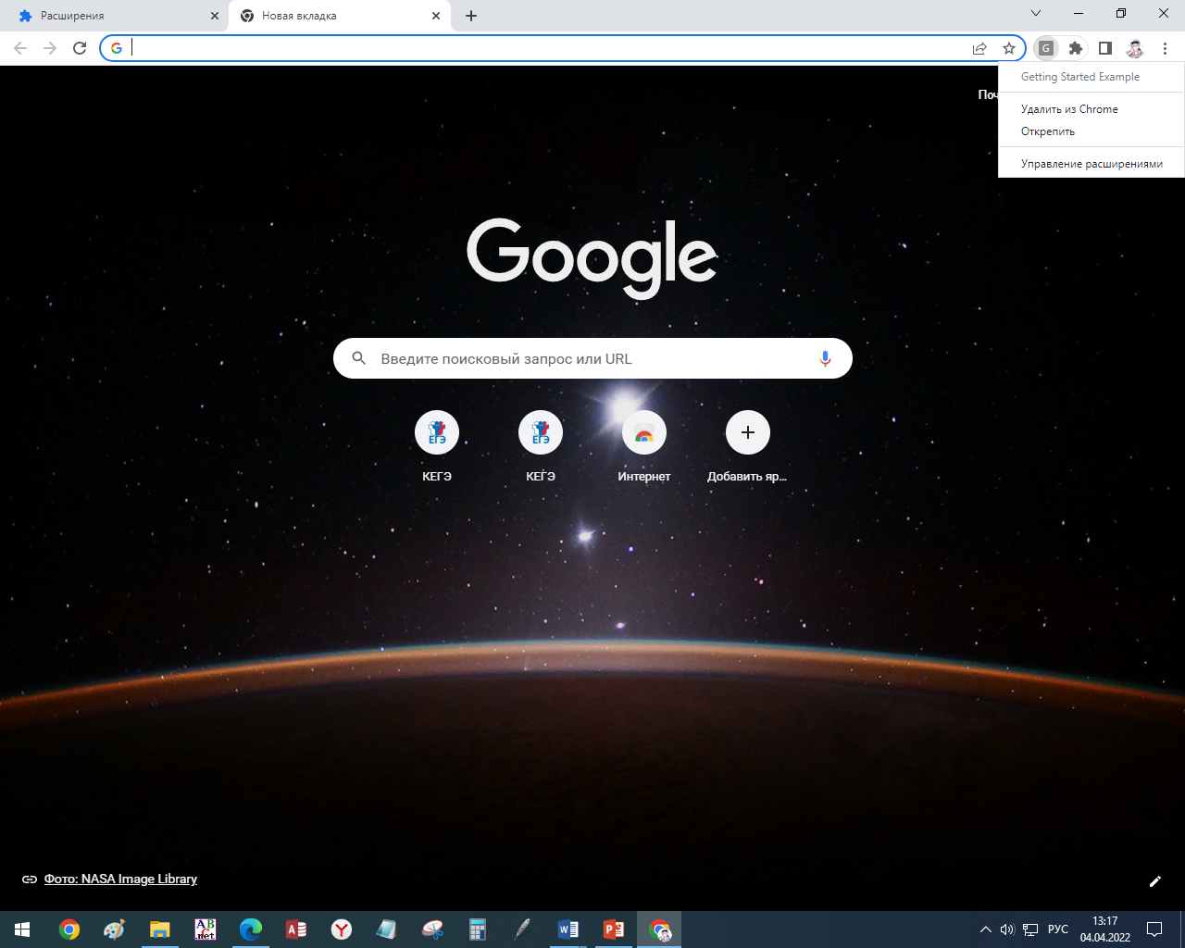
1
2
3
4

Slide 16
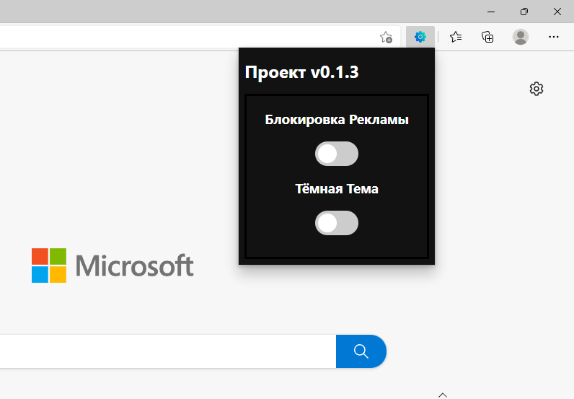
Страница расширения

Slide 17
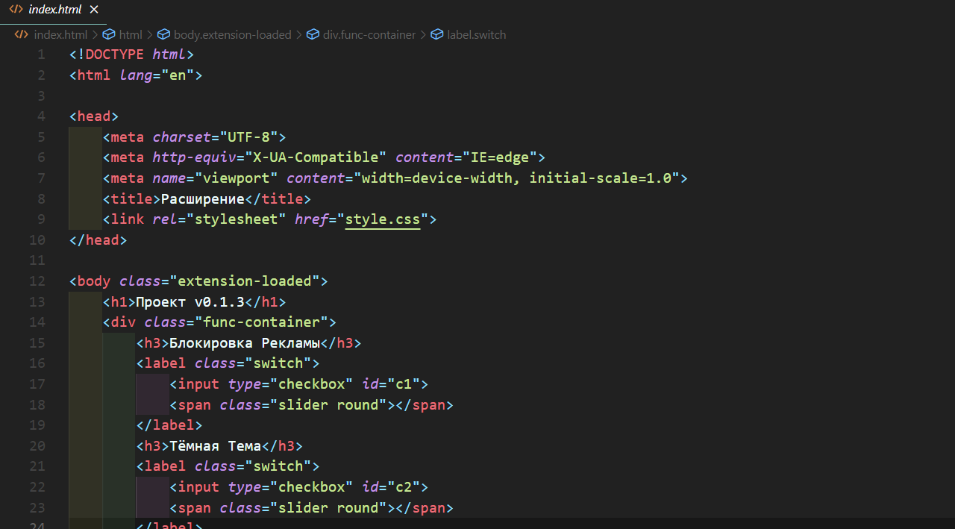
/index.html

Slide 18
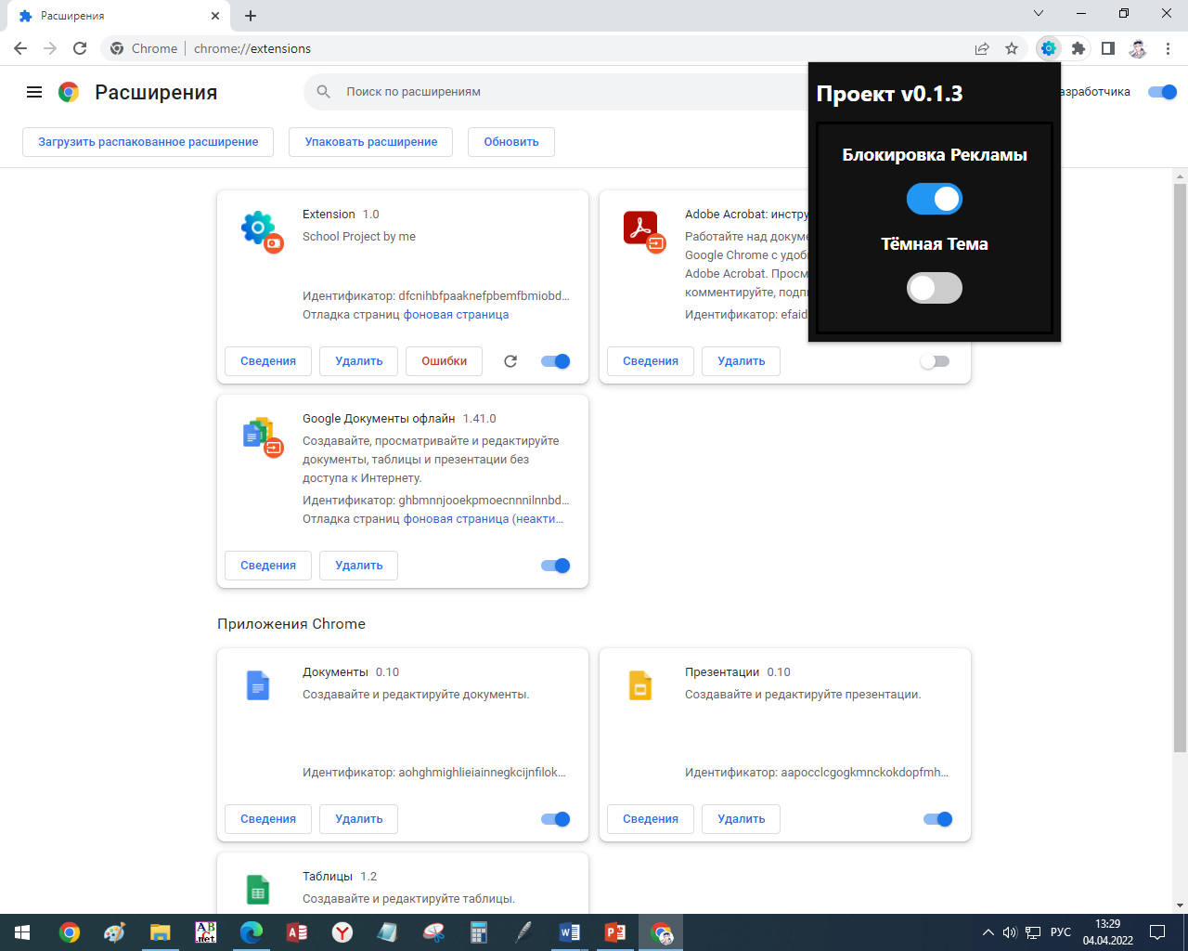
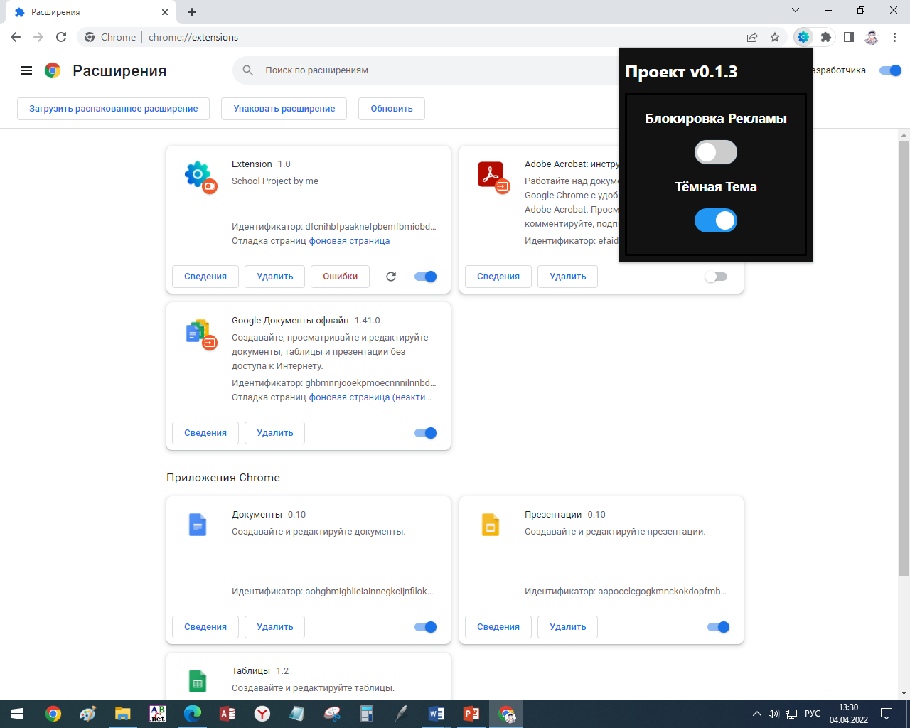

Slide 19
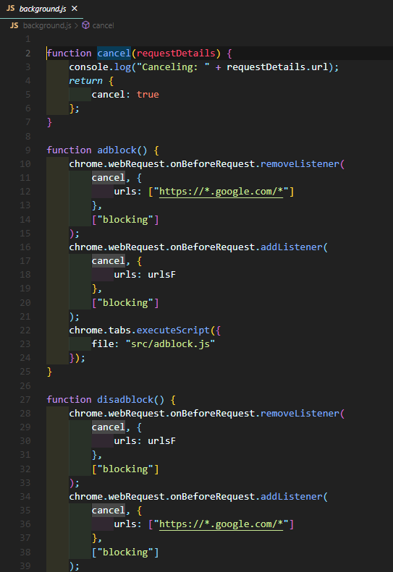
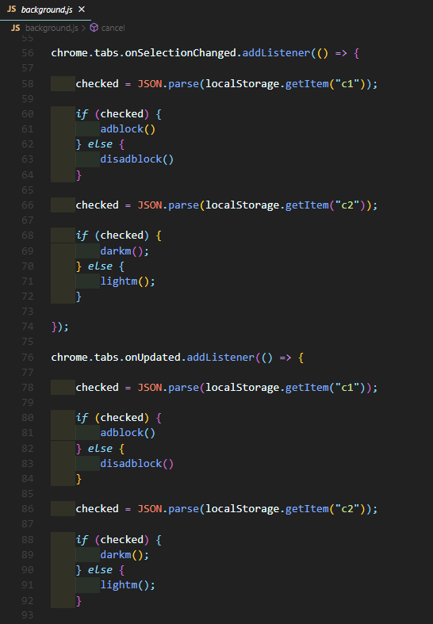
/background.js
…

Slide 20
Функционал моего расширения
Блок рекламы
Тёмная тема
Блокировка навязчивой рекламы в интернете
Инверсия цветов

Slide 21
Реклама в Интернете
Навязчивая
Вредоносная
Замедляющая
Всплывающие окна, реклама продуктов и раздражающие рекламные баннеры
Вредоносные программы мошенников и криптомайнеров
Иногда замедляет работу в интернете

Slide 22
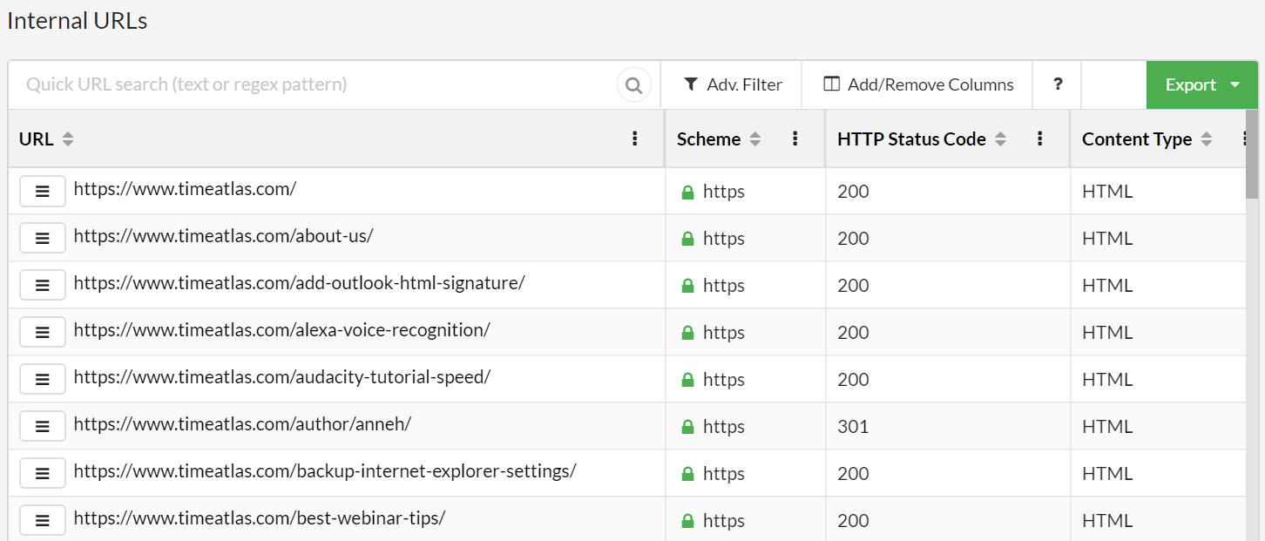
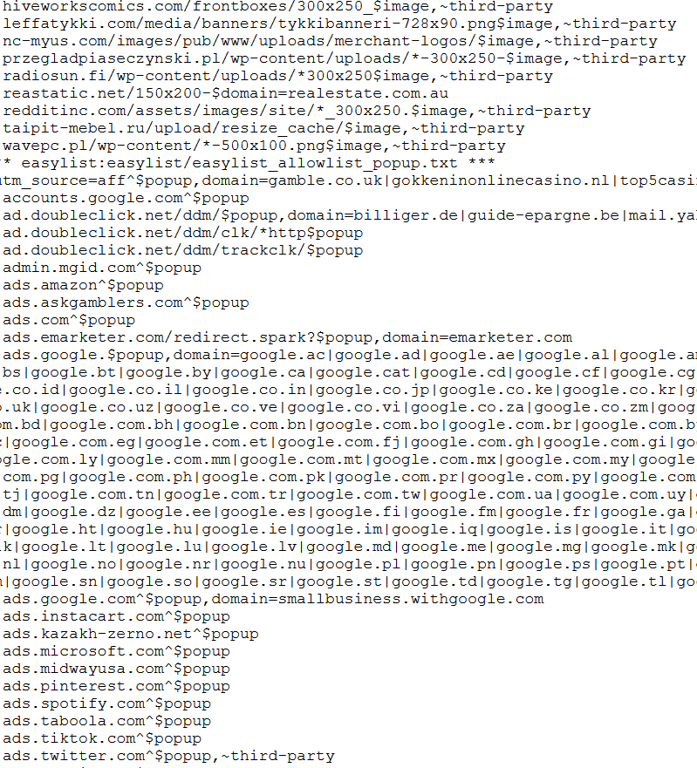
/urls.txt

Slide 23
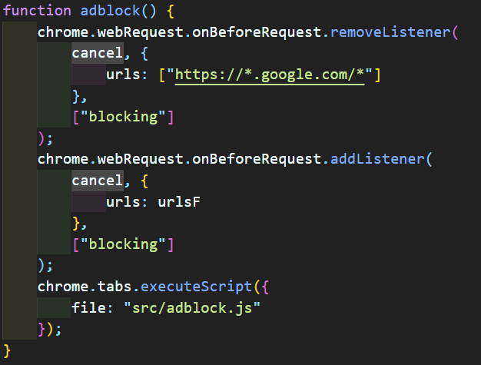
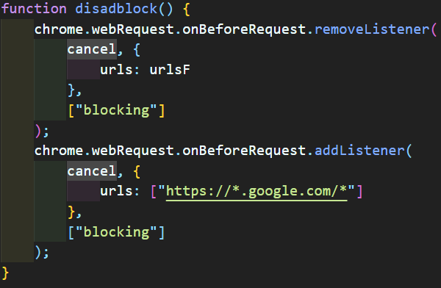
Функции блокировки adblock() и disadblock() в файле /background.js

Slide 24
Тёмная тема
Суть
Заменяет светлый фон тёмным, что снижает усталость глаз при долгой работе за компьютером либо при просмотре веб-страниц ночью.
Реализация
Работа с CSS в текущей страницы, изменение rgb() у тегов html

Slide 25
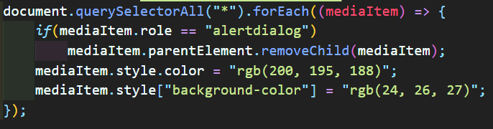
/darkmode.js

Slide 26
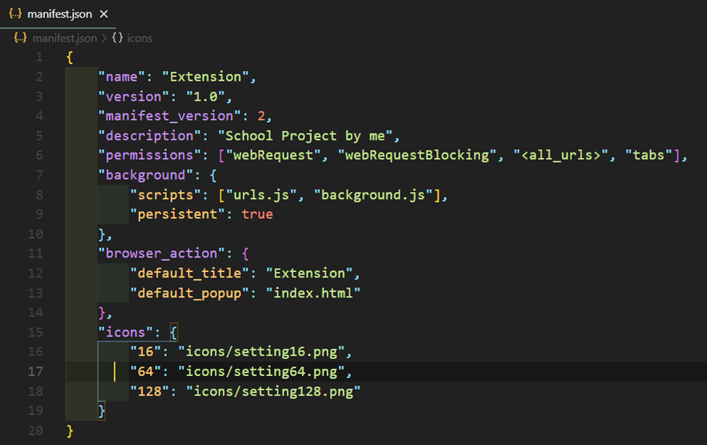
/manifest.json

Slide 27
OBZOR
Экскурс по самому расширению в действии

Slide 28

Спасибо за внимание

Slide 29

Итоги
Собственное расширение
Цели достигнуты
Решение проблемы
Публикация
https://developer.chrome.com/docs/extensions/mv3/

Slide 30
01
02
03
Вступление
Расширения Сегодня
Блок Рекламы
04
05
06
Тёмная Тема
Обзор и Доп Функции
Итоги
Почему я выбрал данную тему для проекта?
Как сейчас с разработкой расширений?
Как работают современные AdBlockers?
Как изменить светлую тему сайтов для сов?
На что ещё способны расширения?
Есть ли у расширений будущее?

